Slide 1

AUDIT MUTU INTERNAL (AMI)
DALAM
SISTEM PENJAMINAN MUTU
INTERNAL (SPMI)

Slide 2
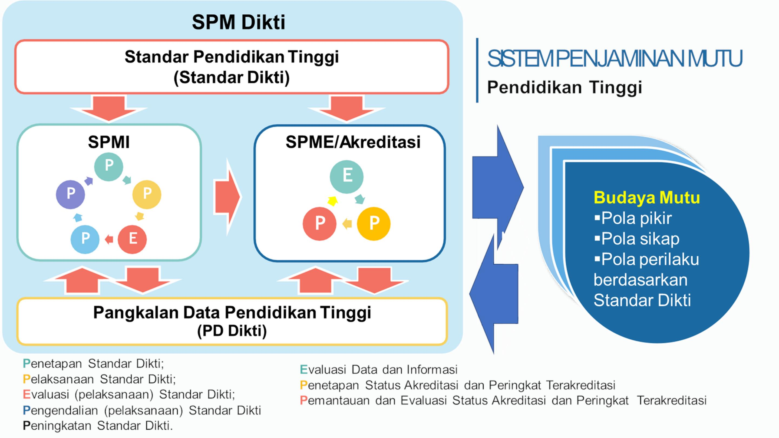

Slide 3
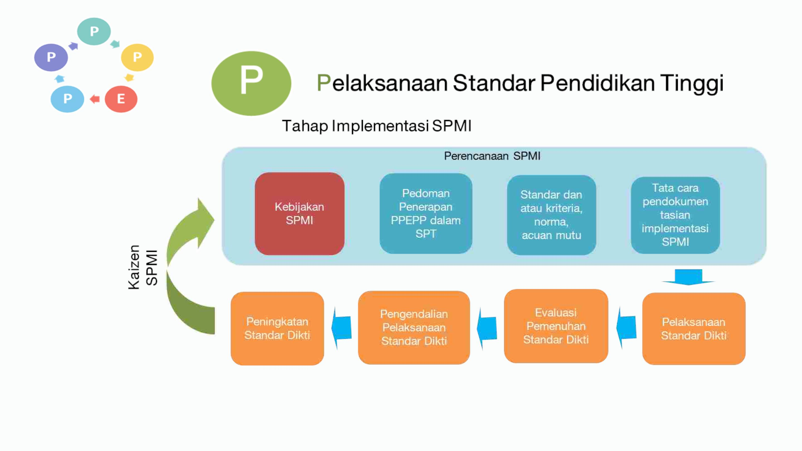
Permendikbudristek No 53 Tahun 2023 Pasal 67 : SPMI direncanakan, dilaksanakan, dievaluasi, dikendalikan
dan dikembangkan oleh perguruan tinggi.

Slide 4

Kebijakan SPMI
• •menjelaskan kepada para pemangku
kepentingan PT (internal dan
eksternal) tentang SPMI PT yang
bersangkutan secara ringkas, padat,
namun utuh dan menyeluruh
• menjadi dasar atau “payung” bagi
pelaksanaan SPMI PT secara sistemik
dan terstruktur
• membuktikan bahwa PT telah
memiliki dan mengimplementasikan
SPMI sebagaimana diwajibkan oleh
peraturan perundang-undangan

Slide 5
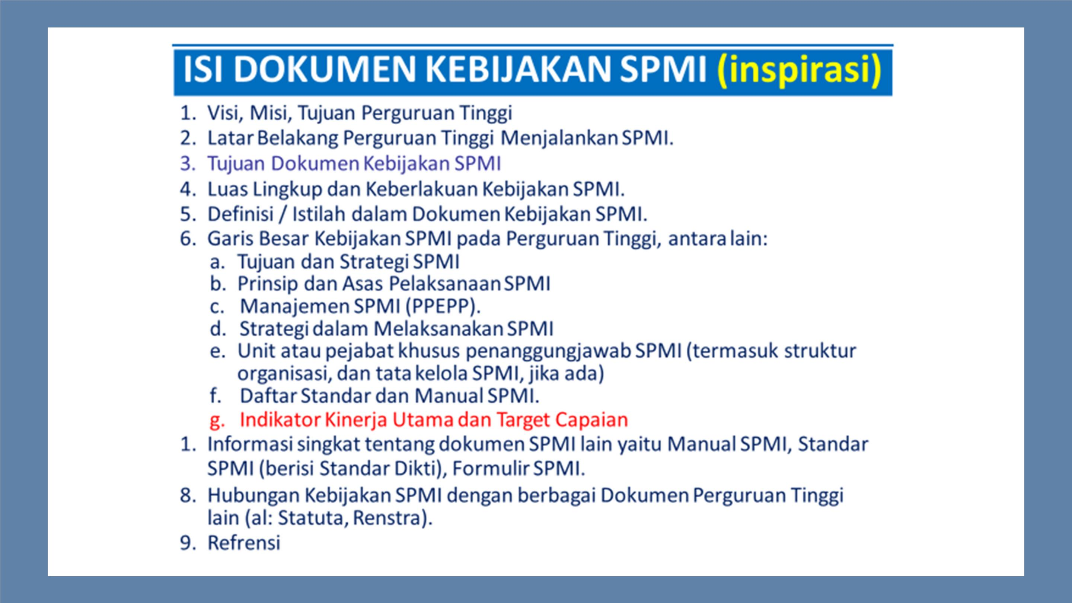

Slide 6
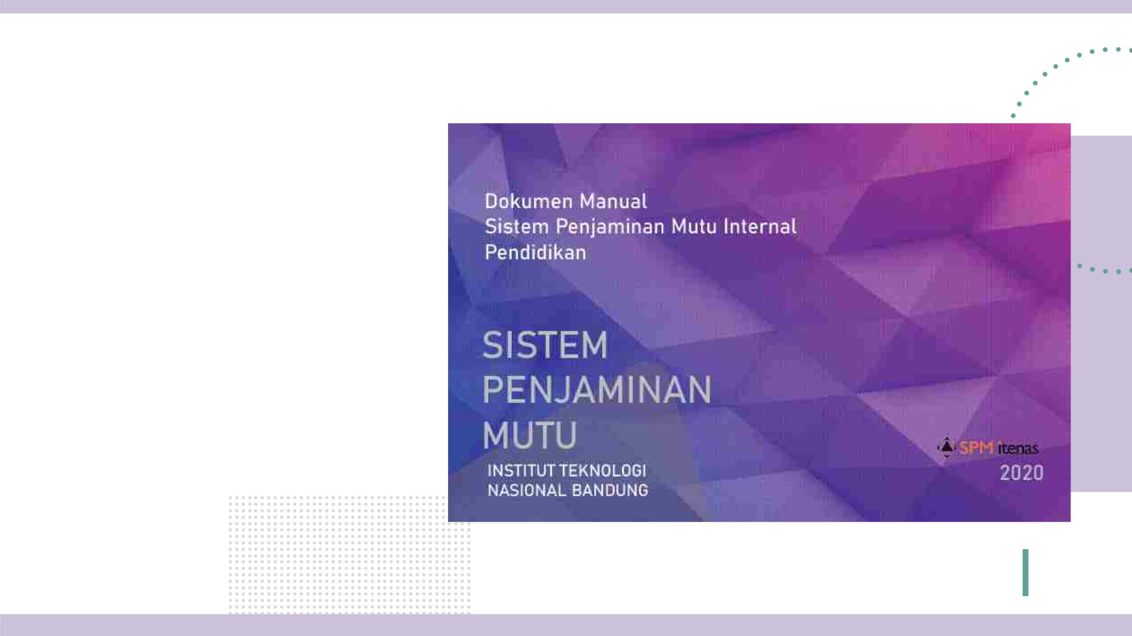
Dokumen tertulis berisi
petunjuk praktis
mengenai
cara/langkah/prosedur
standar dalam SPMI PT
dirumuskan/ditetapkan,
dilaksanakan, dievaluasi,
dikendalikan, dan
ditingkatkan secara
berkelanjutan
Pedoman Penerapan PPEPP

Slide 7

Standar, kriteria,
norma, acuan mutu
# 1
# 2
spesifikasi atau rincian tentang sesuatu
Perintah agar melakukan
sesuatu untuk mencapai
atau memenuhi
hal khusus yang memperlihatkan
sebuah tujuan, cita cita, keinginan,
kriteria, ukuran, patokan, pedoman
(Formula KPI / key Performance
Indicators)
spesifikasi dalam huruf
point 1 diatas (Formula
ABCD)

Slide 8

Tata cara
pendokumentasian
Adalah naskah tertulis
yang berisi kumpulan
formulir yang
Berfungsi untuk
mencatat / merekam
hal atau informasi atau
kegiatan tertentu
digunakan dalam
mengimplementasika
n standar, kriteria,
norma, acuan mutu
ketika Standar, kriteria,
norma, acuan mutu
diimplementasikan

Slide 9
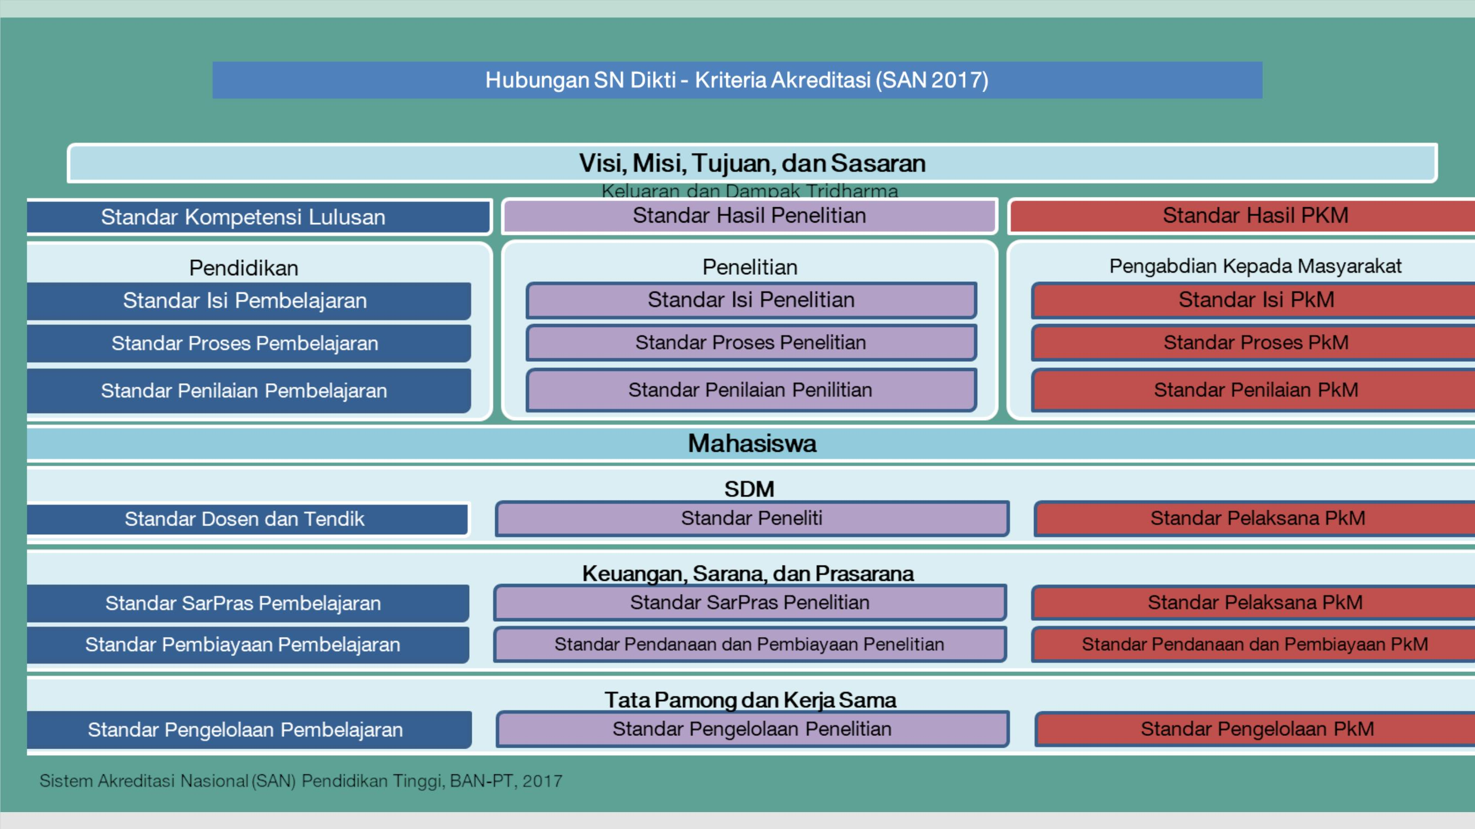

Slide 10
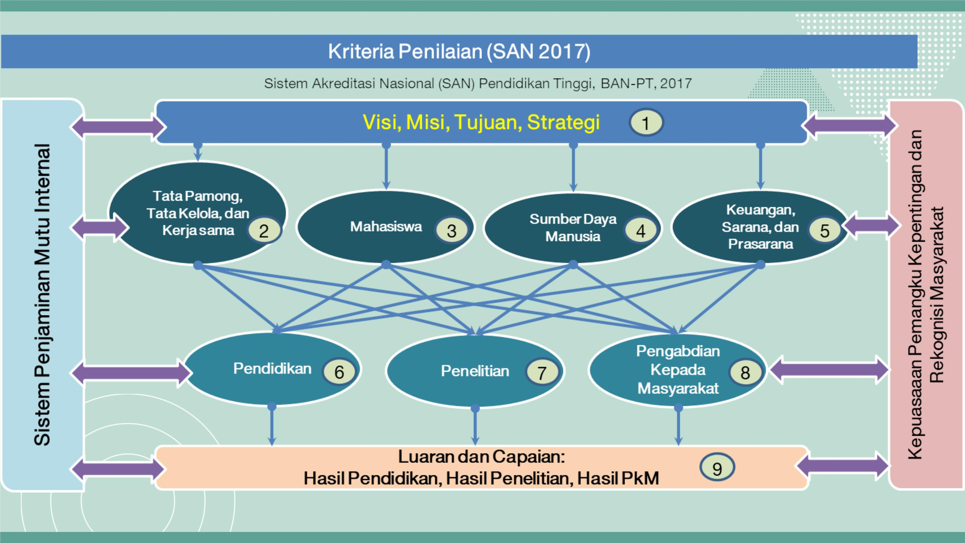

Slide 11
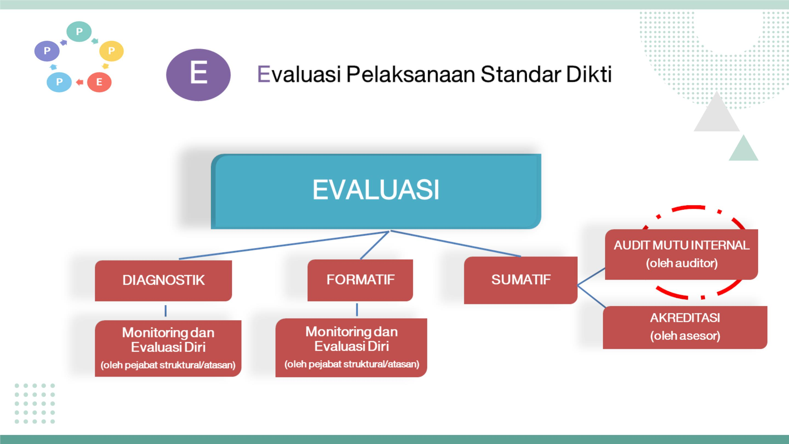

Slide 12
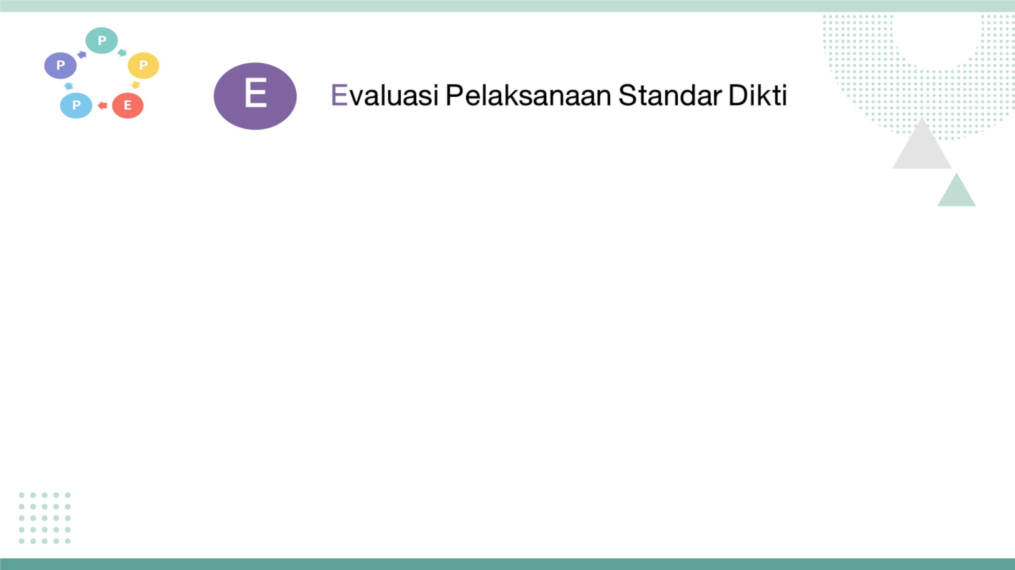
• EvaluasiꢀPelaksanaanꢀStandarꢀDiktiꢀdilakukanꢀdenganꢀmenyelenggarakanꢀAuditꢀMutuꢀ
Internalꢀ(AMI),ꢀyaituꢀꢀmemeriksaꢀtentangꢀpemenuhanꢀStandarꢀDiktiꢀpadaꢀTahapꢀPelaksanaanꢀ
StandarꢀDiktiꢀ(ketikaꢀStandarꢀDiktiꢀdilaksanakan).
• HasilꢀAuditꢀMutuꢀInternalꢀdapatꢀterdiriꢀatas:
PelaksanaanꢀStandarꢀDiktiꢀmencapaiꢀStandarꢀDiktiꢀyangꢀtelahꢀditetapkan;
PelaksanaanꢀStandarꢀDiktiꢀmelampauiꢀStandarꢀDiktiꢀyangꢀtelahꢀditetapkan;
PelaksanaanꢀStandarꢀDiktiꢀbelumꢀmencapaiꢀStandarꢀDiktiꢀyangꢀtelahꢀditetapkan;
PelaksanaanꢀStandarꢀDiktiꢀmenyimpangꢀdariꢀStandarꢀDiktiꢀyangꢀtelahꢀditetapkan.
• ApapunꢀhasilꢀAuditꢀMutuꢀInternalꢀpelaksanaanꢀStandarꢀDikti,ꢀyaituꢀmencapai,ꢀmelampaui,ꢀ
belumꢀmencapai,ꢀmaupunꢀmenyimpangꢀdariꢀStandar,ꢀperguruanꢀtinggiꢀharusꢀmelakukanꢀꢀ
tindakanꢀPengendalianꢀStandarꢀDikti.

Slide 13

Tahapan di mana para pelaksana
standar pendidikan tinggi (SPT)
harus melakukan :
Evaluasi
pemenuhan
standar
• pemantuan atau monitoring,
dan
• evaluasi e( valuation), terhadap
seluruh aktivitas yang berkaitan
dengan pelaksanaan isi dari
setiap standar dalam SPMI

Slide 14
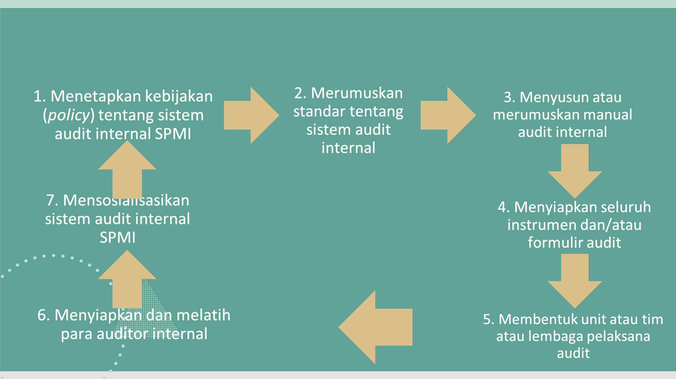
Membangun Sistem Audit Internal

Slide 15

TUJUAN DAN SASARAN
AUDIT INTERNAL SPMI
1
2
3
4
Memeriksa
ketersediaan
Memeriksa
Kepatuhan atau
Ketaatan unit yang
diaudit terhadap
seluruh isi standar,
manual, prosedur
operasional baku;
dan/ atau
Memeriksa konsistensi
atau keajegan dan
keteraturan unit yang
diaudit di dalam
Memeriksa dan
akhirnya menilai
kinerja unit yang
dan/atau
kelengkapan semua
dokumen yang
berkaitan dengan
SPMI di unit yang
diaudit; dan/atau
diaudit dengan tolok
ukur terpenuhi/
tercapai tidaknya isi
setiap standar SPMI
melaksanakan isi
standar, manual,
prosedur; dan/atau

Slide 16

Bidang atau Obyek Audit
Internal SPMI
Standar pendidikan
Standar yang ditetapkan
perguruan tinggi
tinggi yang telah
ditetapkan secara
nasional menurut
Undang-Undang
(Standar Nasional
Pendidikan Tinggi (SN-
Dikti

Slide 17
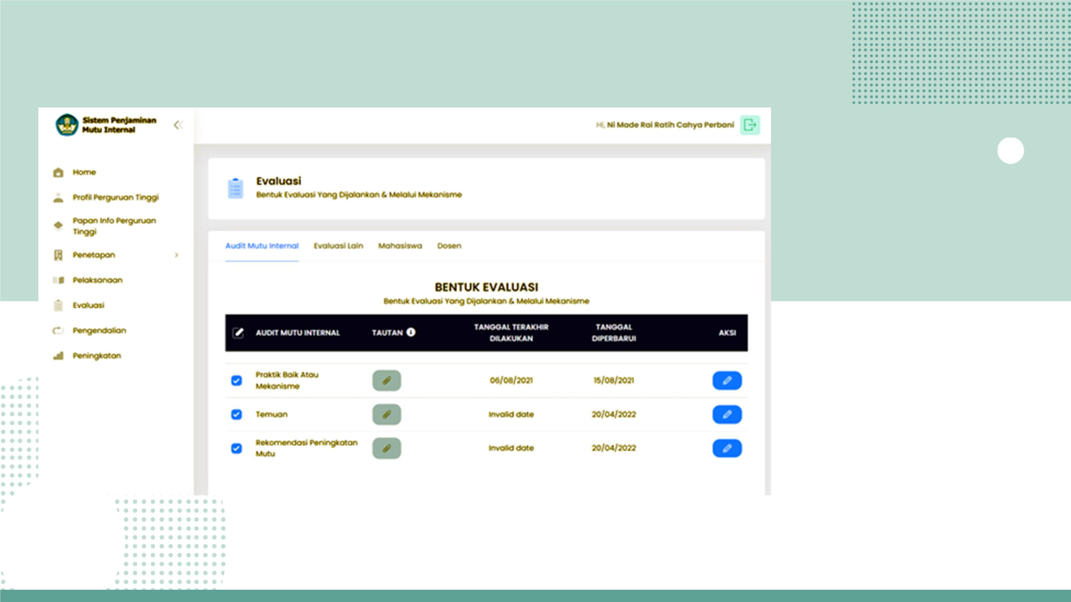
Pelaporan SPMI
Evaluasiꢀ
sebagaimanaꢀ
dimaksudꢀ
dilakukanꢀmelaluiꢀ
auditꢀmutuꢀ
internalꢀatauꢀ
evaluasiꢀlainnyaꢀ

Slide 18

Terima Kasih

